Slide 1

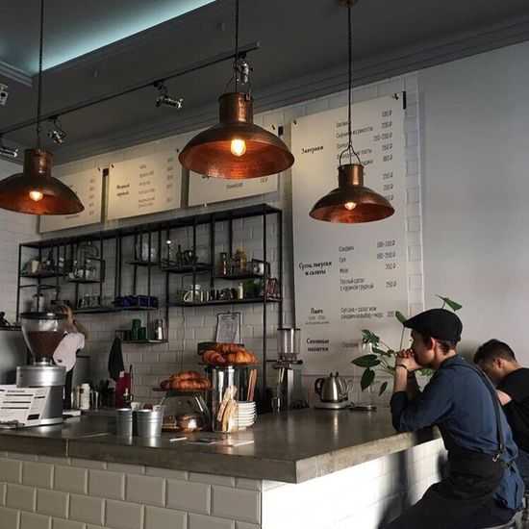
Aplikasi Tongkrongi Pemesanan Tempat dan Makanan Pada Cafe Berbasis Website
1803015135 - Rismawati
1803015249 - Mohammad Rinaldi
1803015142 - Muhamad Adi Yaksa
1803015175 - Supriatman

Slide 2
Apa itu Website Tongkrongin

Slide 3
Deskripsi
Aplikasi tongkrongin merupakan pemesanan tempat sekaligus makanan pada suatu cafe dengan target pasar yakni generasi milineal.
Aplikasi ini di buat berdasarkan beberapa sumber masalah antara lain :
1. Sulitnya pemesanan tempat pada suatu cafe karena dari riset yang telah dilakukan beberapa cafe besar belum memiliki sistem pemesanan tempat secara online sehingga banyak pengunjung yang mendapati tempat duduk telah penuh pada saat datang ke cafe tersebut
2. Perkembangan teknologi digital yang semakin pesat, kebutuhan tersebut menjadi tantangan untuk berkarya dan berinovas

Slide 4
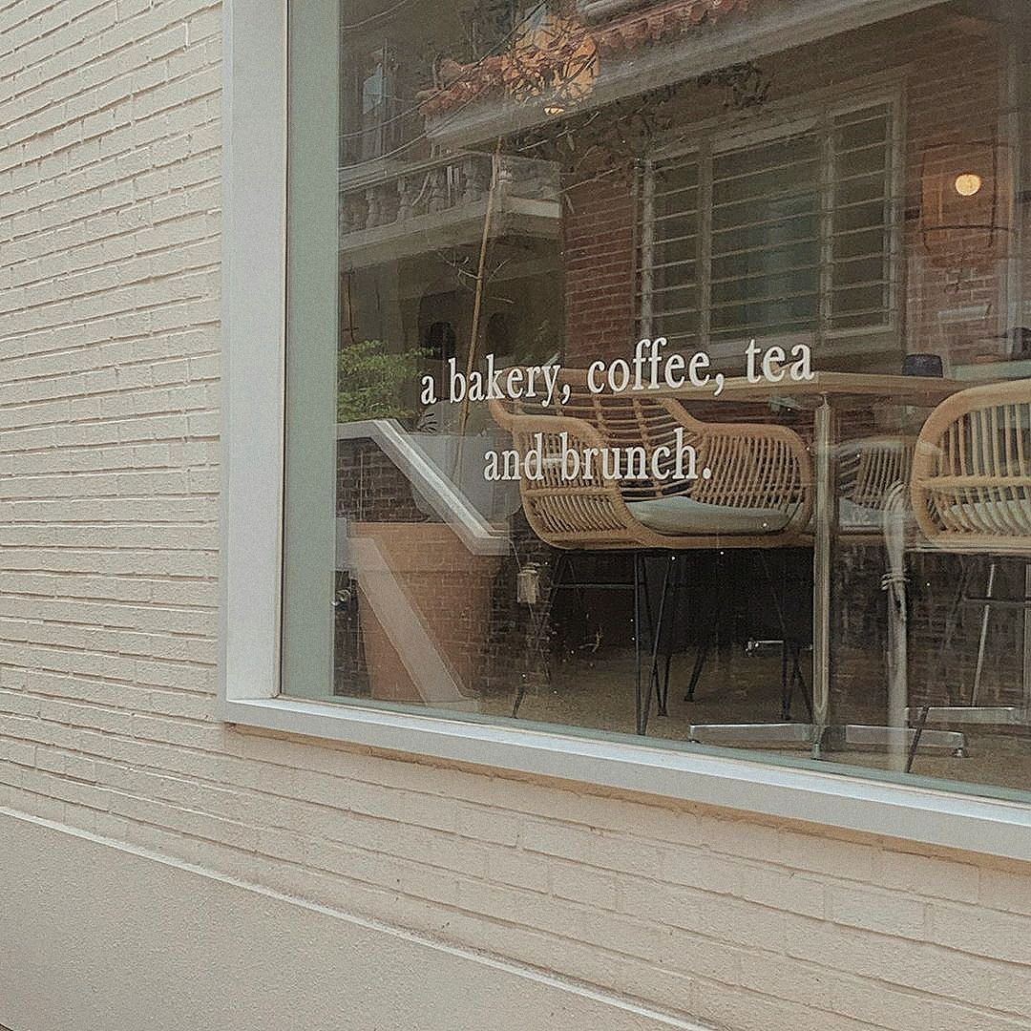
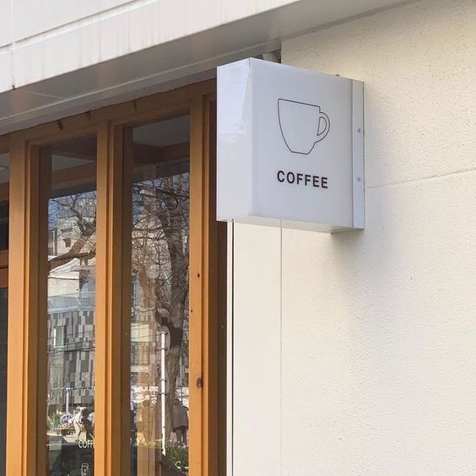
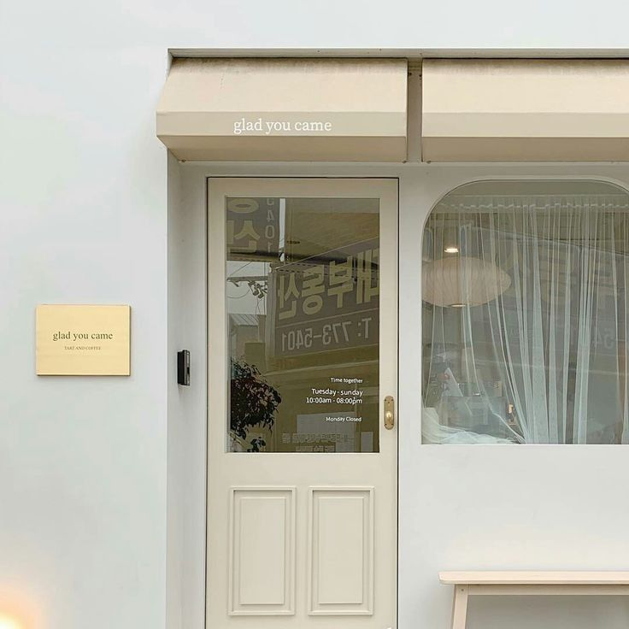
Lanjutan...
Aplikasi ini dibuat dengan beberapa teknologi dari sisi user interface, perangakan antarmuka dibuat menggunakan aplikasi figma, dari sisi front end aplikasi ini dukung dengan menggunakan HTML5 + CSS3 (framework bootstrap), JAVASCRIPT, dan EJS (Express JS Template), dari sisi back end dibantu dengan teknologi NODE JS dan EXPRESS JS dan menggunakan database MONGO DB

Slide 5

Memonitoring dan bertanggung jawab atas ekvektifitas dari scrum team
Rismawati
Secrum Master

Slide 6
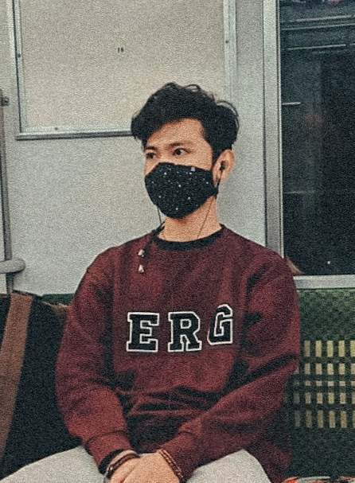
Mendesain User Interface dan User Experience (UI/UX)
Mohammad Rinaldi
Desain

Slide 7
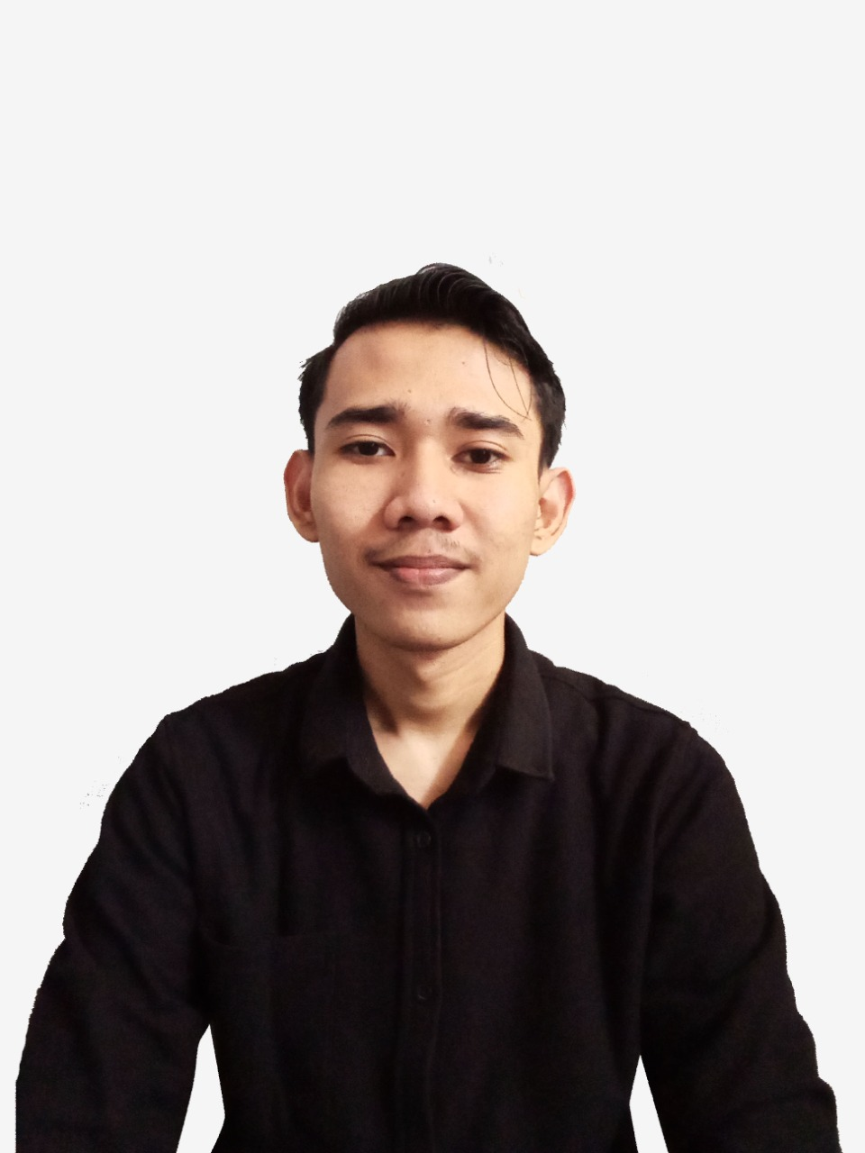
Merealisasikan desain antamuka yang telah dibuat dengan menggunakan kode
Muhamad Adi Yaksa
Promograman

Slide 8
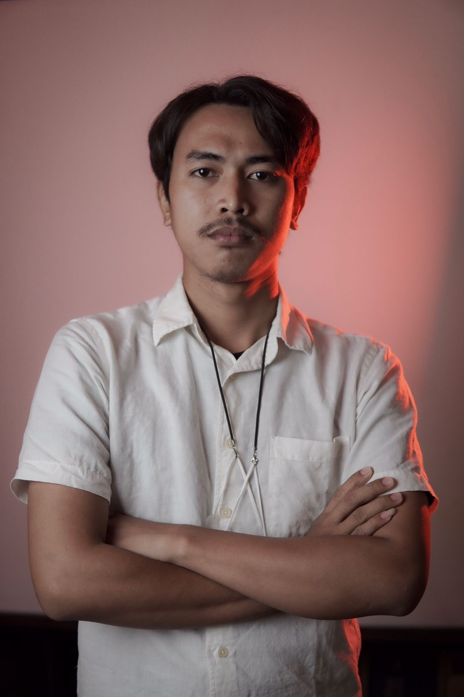
Memastikan web yang berjalan sesuai dengan rancangan UX dan UI
Supriatman
Quality Assurance

Slide 9
USECASE

Slide 10
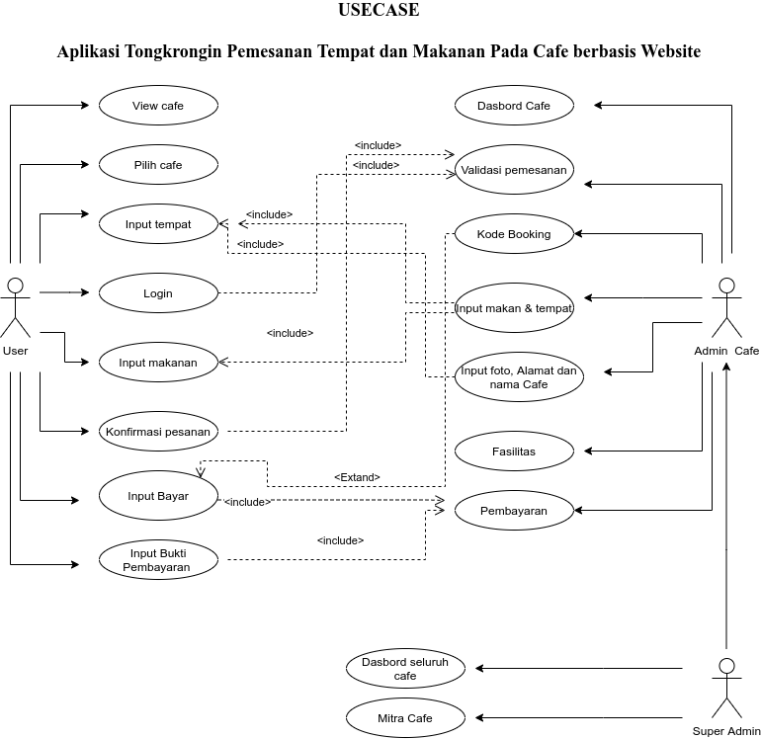
WHERE WE WANT TO BE
Venus has a beautiful name and is the second planet from the Sun. It’s hot and has a poisonous atmosphere

Slide 11
DESAIN

Slide 12
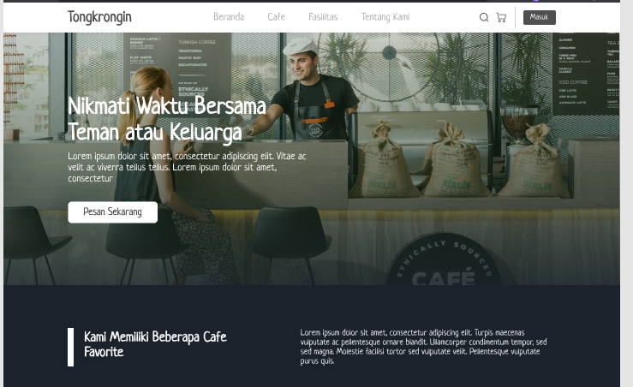
Desain
Beranda

Slide 13
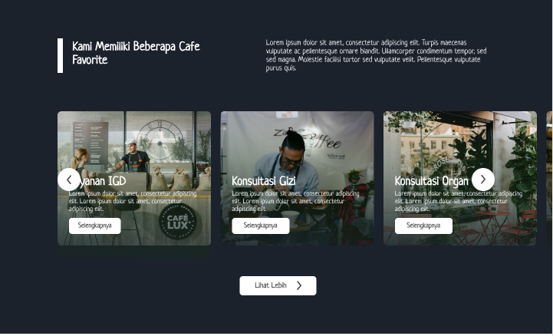
Desain

Slide 14
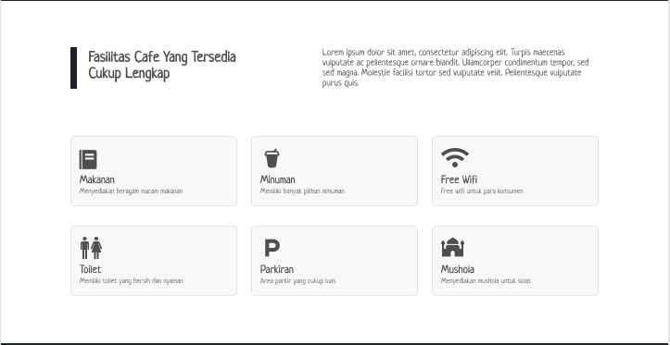
Desain

Slide 15
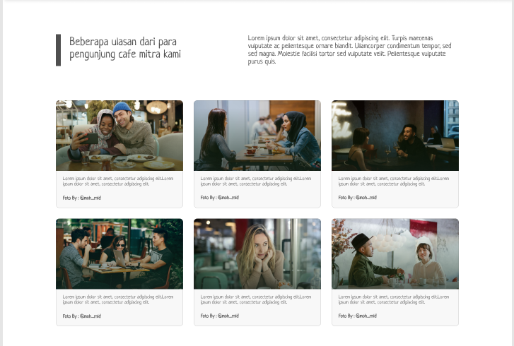
Desain

Slide 16
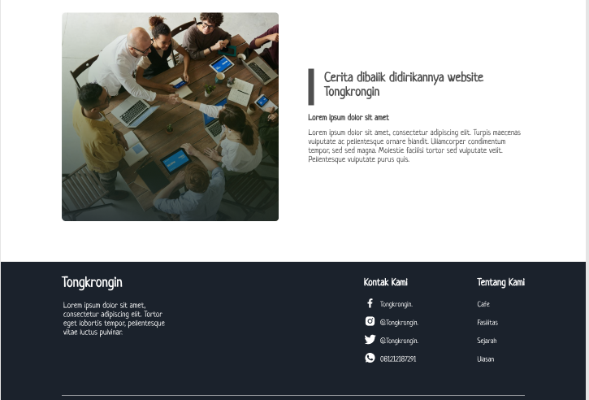
Desain

Slide 17
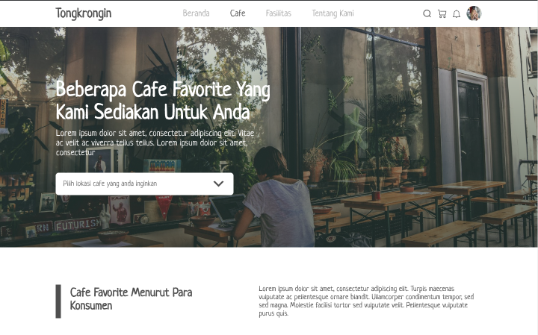
Desain
Pilih Cafe

Slide 18
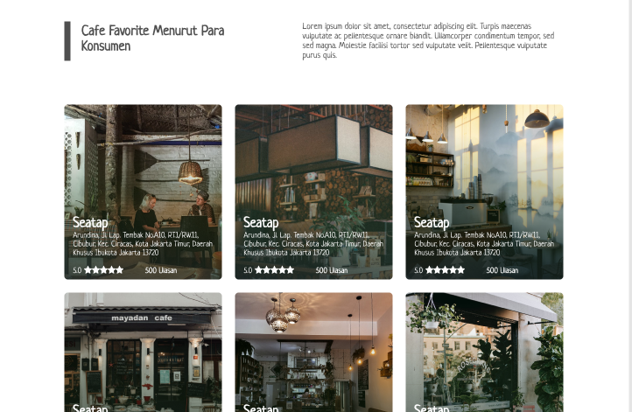
Desain
Pilih Cafe

Slide 19
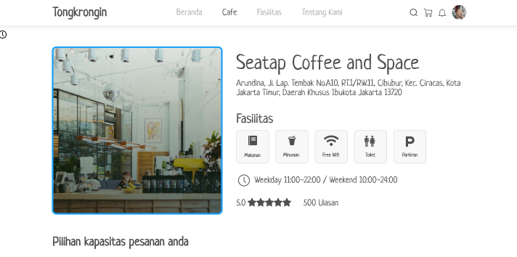
Desain
Tempat

Slide 20
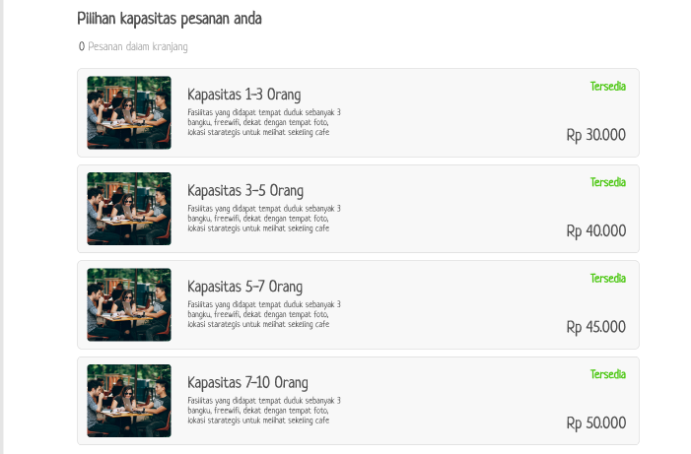
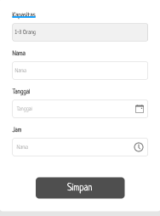
Desain
kapasitas Meja

Slide 21
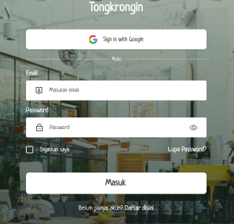
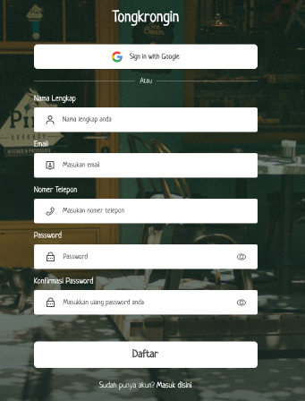
Desain
Login

Slide 22
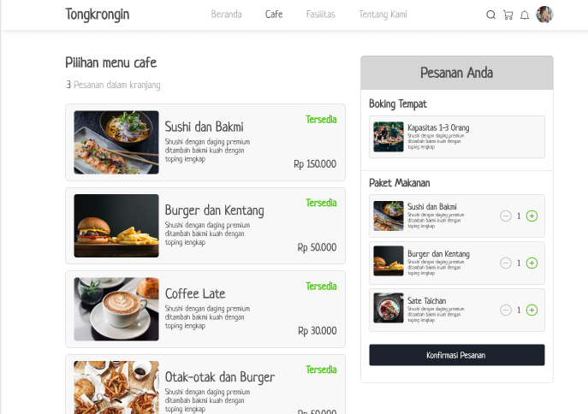
Desain
Pilih makanan

Slide 23
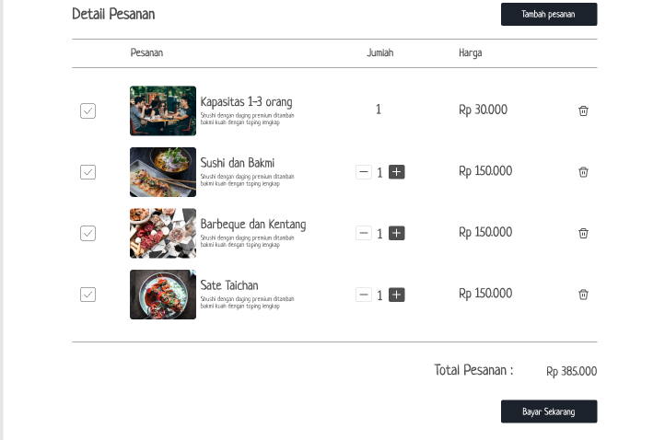
Desain
Bayar sekarang

Slide 24
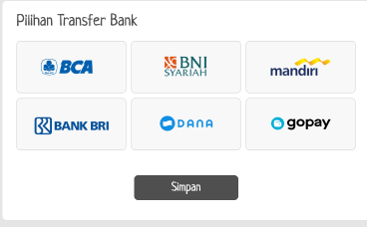
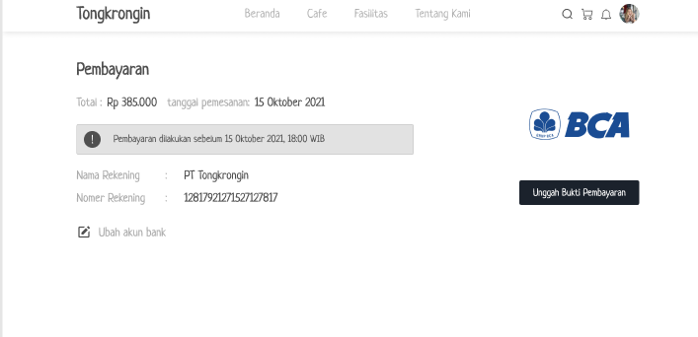
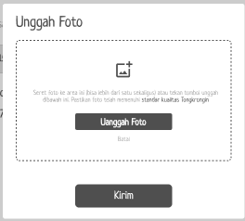
Desain
Input bukti pembayaran

Slide 25
TERIMAKASIH

